Slide 1

国 际 金 融 学
胡 玥
13851471281 83595659

Slide 2
国际金融内容
一、国际收支（第1章）
二、汇率问题（第2、3、4、6章）核心
三、国际储备（第5章）
四、国际金融市场（第7、8、10、11、12 章）
五、国际资本流动（第9章）
六、国际货币体系（第13、14章）

Slide 3
教学安排
第一章 国际收支
第二章 国际储备
第三章 外汇、汇率与外汇交易（计算）
第四章 外汇管制
第五章 人民币汇率制度的演变与改革
第六章 西方汇率理论
第七章 国际金融市场
第八章 国际金融创新
第九章 国际资本流动（货币危机论）

Slide 4
导论
国际金融学是研究货币资本在国际间周转与流通的规律、渠道和方式的一门理论与实务相结合的学科。

Slide 5
第一章 国际收支
第一节 国际收支与国际收支平衡表
第二节 国际收支分析
第三节 国际收支理论
第四节 国际收支调节

Slide 6
第一节 国际收支与国际收支平衡表
一、国际收支概念
国际收支(Balance of Payments)是在一定时期内一
国居民与非居民之间所发生的全部经济交易的货币价值。
应从以下三方面理解和把握国际收支概念。
第一，国际收支是一个流量概念。
当人们提及国际收支时，总是需要指明是属于哪一
段时期的。这一报告期可以是一年，也可以是一个季度
或一个月等，但通常以一年作为报告期。

Slide 7
第二，正确理解居民与非居民的涵义。居民是指在
一个国家(或地区)的居住期限达一年以上的经济单位，
否则，该经济单位就被称为该国(或该地区)的非居民。
居民与非居民包括个人、企业、政府和非赢利性团体与机构。
第三，国际收支以经济交易为基础，具体包括四种类型：①交换；②转移；③移居；④其它根据推论存在的交易。

Slide 8
二、国际收支平衡表
国际收支平衡表是一国根据国际经济交易的内容和
范围设置项目和帐户，按照复式簿记原理，系统地记录
该国在一定时期内各种对外往来所引起的全部国际经济
交易的统计报表。为便于各会员国编制国际收支平衡表，
国际货币基金组织出版了《国际收支手册》，并多次进
行了修改，对编表所采用的概念、准则、惯例、分类方
法以及标准构成等都作了统一的规定或说明，要求会员
国每年按统一格式向其提交国际收支平衡表，其格式如
表1-1所示。

Slide 9
1、国际收支平衡表的记账原则
有借必有贷，借贷必相等的复式簿记原理。
对每笔国际经济交易都要以相等数额记录两次，一次在贷方，一次记在借方。因为商品劳务的进出口和从外国获得的净要素收入等经济行为都对应着一国对外资产负债的相应变化，即一笔贸易流对应着一笔金融流量。可以将国际收支的各种经济行为归入两类账户：经常账户和资本与金融账户。贷方交易是接受非居民支付的交易，贷方交易记作正号；借方交易是对非居民进行支付的交易，借方交易记作负号。

Slide 10
两个经验法则：第一，凡是引起本国从外国获得外汇收入的交易记入贷方，凡是引起本国对国外有外汇支出的交易记入借方；
第二，凡是引起本国外汇供给的交易记入贷方，凡是引起本国外汇需求的交易记入借方。

Slide 11
记账实例
例一 甲国企业出口价值100万美圆的设备，这一出口行为导致该企业在海外银行存款的相应增加。
借：本国在外国银行的存款 100万美圆
贷：商品出口 100万美圆

Slide 12
例二 甲国居民到外国旅游花销30万美圆，这笔费用从该居民的海外存款账户中扣除。
借：服务进口 30万美圆
贷：在外国银行的存款 30万美圆

Slide 13
例三 外商以价值1000万美圆的设备投入甲国，兴办合资企业，这笔交易记为：
借：商品进口 1000万美圆
贷：外国对甲国的直接投资 1000
美圆

Slide 14
例四 甲国政府动用外汇库存40万美圆向外国提供无偿援助，另提供相当于60万美圆的粮食药品援助。
借：经常转移 100万美圆
贷：官方储备 40万美圆
商品出口 60万美圆

Slide 15
例五 甲国某企业在海外投资所得利润150万美圆。其中75万美圆用于当地的再投资，50万美圆购买当地商品运回国内，25万美圆调回国内结售给政府以换取本国货币。
借：进口 50万美圆
官方储备 25万美圆
对外长期投资 75万美圆
贷：海外投资利润收入 150万美圆

Slide 16
例六 甲国居民动用其在海外 存款40万美圆，用以购买外国某公司的股票。
借：证券投资 40万美圆
贷：在外国银行的存款 40万美圆

Slide 17
六笔交易构成的国际收支账户
 |  |  | 单位：万美圆
项目 | 借方 | 贷方 | 差额
商品贸易 | 1000+50 | 100+60 | -890
服务贸易 | 30 | —— | -30
收入 | —— | 150 | 150
经常转移 | 100 | —— | -100
经常账户合计 | 1180 | 310 | -870
直接投资 | 75 | 1000 | 925
证券投资 | 40 | —— | -40
其他投资 | 100 | 30+40 | -30
官方储备 | 25 | 40 | 15
资本与金融账户合计 | 240 | 1110 | 870
总计 | 1420 | 1420 | 0

Slide 18
2、基本内容
账户可分为三大类：（1）经常账户（2）资本与金融账户（3）错误与遗漏账户

Slide 19
（1）.经常帐户(Current Account)
经常项目帐户是国际收支平衡表中最基本最重要的
帐户。它反映了一个国家(或地区)与其它国家(或地区)
之间“实际”资源的转移，表现了一个国家或地区自我创汇
的能力，是一个国家或地区对外经济交往的基础。经常
项目帐户通常下设四个项目：
(1)商品贸易
(2)劳务贸易
(3)收益
(4)经常性转移

Slide 20
2.资本与金融帐户
（1）资本帐户
（2）金融帐户
①直接投资
②证券投资
③其它投资
④储备资产
3.错误与遗漏帐户

Slide 21
表1-1 国际收支平衡表
贷方 借方
1．经常账户
A. 货物
B. 服务
C. 收益
（1）雇员报酬
（2）投资收益
D. 经常转移
2．资本与金融账户
A. 资本账户
B. 金融账户
（1）直接投资
（2）证券投资
（3）其他投资
（4）储备资产
3．错误与遗漏账户

Slide 22
第二节 国际收支分析
一、国际收支不平衡的口径
按照传统习惯和国际货币基金组织的做法，国际收支不平衡的口径可以分为以下四种：
1、贸易收支差额
是商品进出口收支差额（不含劳务）

Slide 23
2、经常项目收支差额
是衡量国际收支状况最重要的一个差额，综合反映了一个国家的进出口状况（包括无形进出口，如劳务、保险、运输）
3、资本和金融账户差额
根据复式簿记原理，在国际收支中一笔贸易流量通常对应一笔金融流量，因此经常账户中实际资源的流动和资本与金融账户中资产所有权的流动是一个问题的两个方面。不考虑错误与遗漏时，两者的余额之和等于零。

Slide 24
4、综合账户差额或总差额
是经常账户与资本和金融账户中的资本转移、直接投资、证券投资、其他投资账户所构成的余额，就是将国际收支账户中的官方储备账户剔除后的余额。它必然导致官方储备的反向变动，可用来衡量国际收支对一国储备造成的压力。

Slide 25
二、国际收支失衡的类型
(一)季节性和偶然性的失衡
由于生产、消费有季节性变化，一个国家的进出口也
会随之而变化。季节性变化对进出口的影响并不一样，因
而造成季节性的国际收支失衡。例如，在那些以农产品为
主要出口商品的发展中国家，国际收支失衡就常常表现为
季节性失衡。因为这些国家的农业部门要根据季节的需要
来进口化肥、机械设备和燃料等，或在收获之前，这些国
家必须进口食物以满足消费的需要，其贸易的季节性变化
十分明显。

Slide 26
无规律的短期灾变也会引起国际收支的失衡，这被
称为偶然性失衡。例如洪水、地震这样的自然灾害造成
谷物歉收而减少了谷物出口。这种偶然性失衡对国际收
支的影响是一次性的，且引起的失衡是暂时性的。

Slide 27
(二)周期性失衡
市场经济国家，由于受商业周期的影响，周而复始
地出现繁荣、衰退、萧条、复苏四个阶段，在周期的不
同阶段，无论是价格水平的变化，还是生产和就业的变
化，或两者的共同变化，对国际收支状况都会产生不同
的影响。这种因景气循环使经济条件变动而发生的盈余
和赤字交互出现的国际收支失衡，称为周期性失衡。

Slide 28
(三)货币性失衡
一国货币价值变动(通货膨胀或通货紧缩)引起国内
物价水平变化，从而该国一般物价水平与其他国家比较
相对地发生变动，由此引起的国际收支失衡，称为货币
性失衡。当一国的生产成本与一般物价水平普遍上升，
使其相对高于其他国家，则该国的出口会受到抑制，而
进口则受到鼓励，其经常项目收支便会恶化，造成国际
收支赤字。反之则会发生与上述情况相反的结果，即国
际收支盈余。

Slide 29
(四)结构性失衡
当国际分工格局或国际需求结构等国际经济结构发
生变化时，一国的产业结构及相应的生产要素配置不能
完全适应这种变化，从而发生的国际收支失衡，称为结
构性失衡。世界各国由于自然资源和其他生产要素禀赋
的差异而形成了一定的国际分工格局。这种国际分工格
局随要素禀赋和其他条件的变化将会发生变化，任何国
家都不能永远保持既定的比较利益。如果一个国家的产
业结构不能随国际分工格局的变化而得到及时调整，便
会出现结构性失衡。

Slide 30
此外，从需求角度看，消费者偏好的改变、代替天
然原料的合成材料的发明、出口市场收入的变化、产品
来源及价格变化等都会使国际需求结构发生变化，一国
的产业结构如不能很好地适应这种变化而得到及时调整，
也会出现结构性失衡。

Slide 31
(五)不稳定的投机和资本外逃造成的失衡
在短期资本流动中，不稳定的投机与资本外逃是造
成国际收支失衡的另一个原因，它们还会激化业已存在
的失衡。投机性资本流动是指利用利率差别和预期的汇
率变动来牟利的资本流动。投机可能是稳定的，也可能
是不稳定的。稳定性投机与市场力量相反，当某种货币
的需求下降，投机者就买进该货币，从而有助于稳定汇
率。而不稳定的投机会使汇率累进恶化，投机造成贬值，
贬值又进一步刺激了投机，从而使外汇市场变得混乱。

Slide 32
资本外逃与投机偏好不同，它不是希望获利，而
是害怕损失。当一个国家面临货币贬值、外汇管制、
政治动荡或战争威胁时，在这个国家拥有资产的居民
与非居民就要把其资金转移到他们认为稳定的国家，
造成该国资本的大量外流。

Slide 33
第三节 国际收支理论
一、国际收支的古典理论
国际收支的古典理论是指英国经济学家大卫·休谟于
1752年提出的“物价—金币流动机制”，它揭示了在国际金
本位制度下，价格变动对国际收支失衡的自动矫正作用。
在国际金本位制度下，每一国的货币供给都是由黄金本
身或以黄金为基础的纸币构成的，黄金在国际间可以自
由流动。因此，一国国际收支出现了赤字，为了进行国
际支付，该国黄金就会外流，随着黄金的减少，其国内
货币供给就会下降，而盈余国的货币供给将会增加。

Slide 34
这将导致赤字国的通货由于黄金流通数量减少而增
值，物价水平就会下降，正在下降的价格将使赤字国获
得对外国竞争者的价格优势；盈余国的通货由于黄金流
通量增多而贬值，物价就会逐渐上升，使其商品和劳务
在国外市场上的价格竞争优势下降。结果，赤字国的出
口就会增加，进口则会减少，直至消除该国国际收支的
赤字；而盈余国的出口会下降，进口则会增加，直至消
除该国国际收支的盈余(图1-1直观地说明了金本位制度
下的国际收支调节机制)。可见，任何国家都不能指望拥
有持久的国际收支顺差，而逆差国也不必担心会失去它
的全部货币供给。

Slide 35
现实中“物价—金币流动机制”要真正发挥其自动调节国
际收支失衡的作用，必须具备如下一些前提条件：首先，经济中不存在大量的失业，否则，货币供给量的变化不一定导致物价的相应变动；其次，不存在国际资本流动，否则，国际收支失衡未必引起黄金的流动；再次，金本位制度下的比赛规则(货币纪律)必须得到遵守，一方面各国政府不得限制黄金的自由流出入，另一方面当国际收支失衡时，不对其货币供给施加相反的影响，这就是说，要求赤字国紧缩信用而盈余国则进一步放宽信用以加强调节过程。这意味着各国失去了自行决定国内政策的选择权；最后，赤字国和盈余国的进出口必须具有较高的价格弹性，这样，进出口数量才能对价格变动作出迅速和有效的反应。

Slide 36
二、国际收支弹性理论
(一)弹性理论的假定条件
1.假定贸易商品的供给弹性几乎为无穷大；
2.假定没有资本流动，国际收支等于贸易收支；
3.假定其他条件(如收入、偏好等)不变，只探讨汇率变
化对贸易收支的影响。

Slide 37
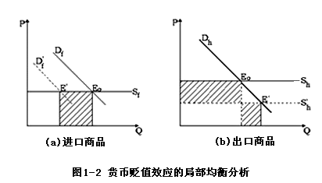
(二)马歇尔—勒纳条件

Slide 38
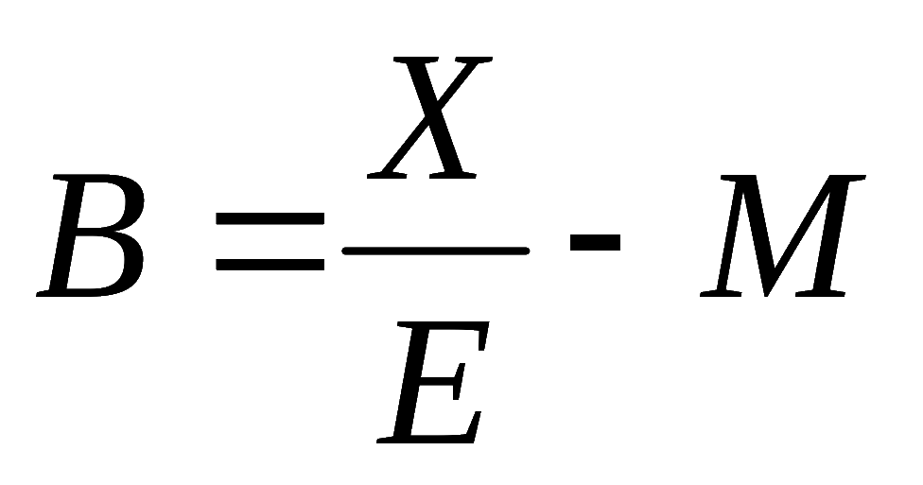
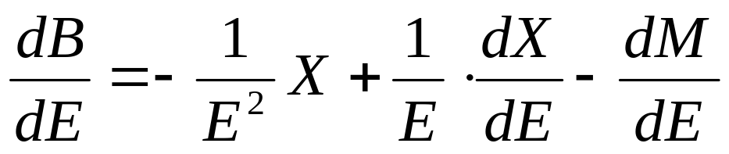
令E表示外汇汇率，X表示以本币表示的出口额，M
表示以外币表示的进口额，B表示以外币表示的经常帐户
差额，则有：
(1-1)
对外汇汇率E求导，得：
(1-2)

Slide 39
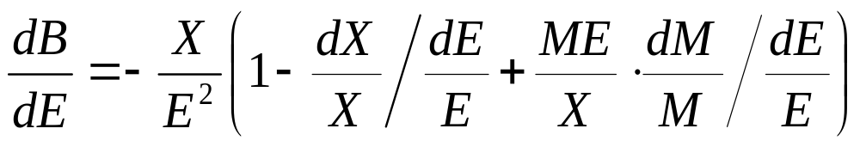
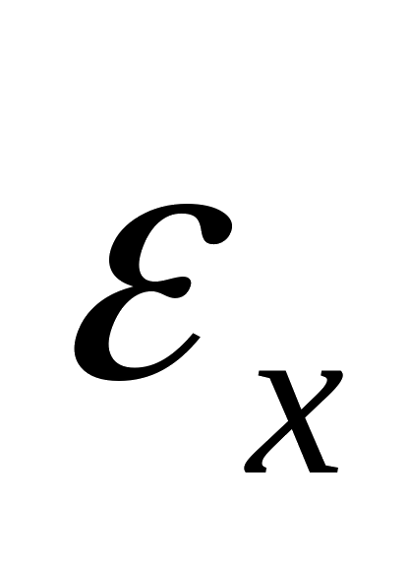
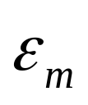
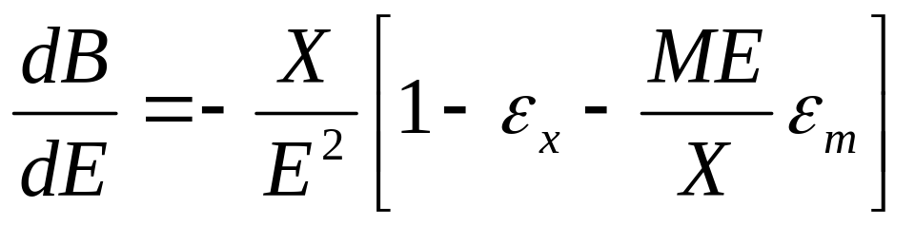
经过简单的代数变形，有：
(1-3)
设 ， 分别表示贬值国出口商品和进口商品需
求价格弹性的绝对值，则(1-3)式可表为：
(1-4)

Slide 40
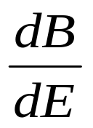
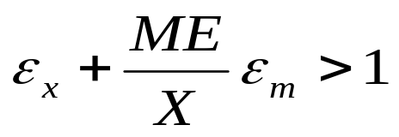

本币贬值是否能改善一国贸易收支状况，取决于
的符号。显然，当 >０，即 时，本币
贬值能改善其贸易收支状况。特殊地，假设一国贸易收支
在贬值前的汇率水平上处于均衡状态，即ME＝X，则问题
可简化为判断：
(1-5)

Slide 41
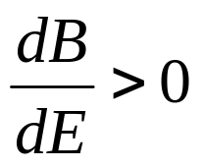
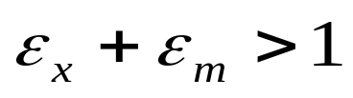
于是： ① 如 ＋ >1，那么 ，国际收支因本币
贬值而改善；② 如 ＋ ＝1，那么 ＝０，国
际收支状况保持不变；③ 如 ＋ <1，那么 ＜
０，国际收支因本币贬值而恶化。
条件:
(1-6)
称为马歇尔—勒纳条件。如果该条件能够实现，经常项
目收支状况会因本币贬值得到改善。

Slide 42
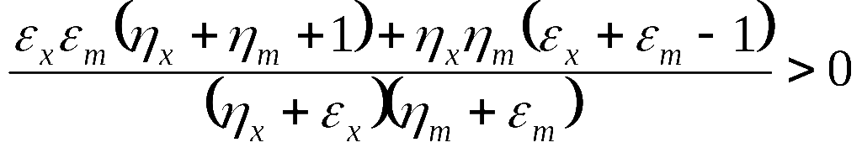
(三)毕肯戴克—罗宾逊—梅茨勒条件
马歇尔-勒纳条件的一个假设前提是进出口供给弹性
无穷大，即进口和出口的供给曲线为水平线。摒弃这一
假设后，本币贬值改善经常项目收支状况的条件变为
(1-7)

Slide 43
(四)J曲线效应
J曲线效应是指：当一国货币贬值时，最初会使其贸
易收支状况进一步恶化而不是改善，只有经过一段时间
以后，贸易收支状况的恶化才会得到控制并开始好转，
最终改善一国贸易收支状况。

Slide 44
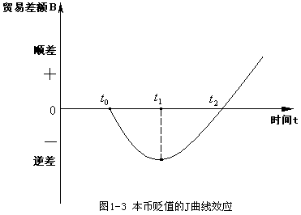

Slide 45
产生J曲线效应的原因在于本币贬值后的时间可划分为三个阶段：货币合同阶段、传导阶段和数量调整阶段。在货币合同阶段，由于进出口合同都是事先签订好的，进出口商品的价格和数量不会因贬值而发生改变，因此，以外币表示的贸易差额就取决于进出口合同所使用的计价货币。如果进口合同以外币定值，出口合同以本币定值，那么本币贬值必定会恶化该国的贸易收支。

Slide 46
在传导阶段，进出口商品的价格在签订合同时已开
始改变，而数量还没有发生变化，这里存在着五种可能
的滞后现象：①认识滞后，指新的价格信息不能立即为
交易双方所掌握；②决策滞后，指贸易商需要时间来判
断价格变化的重要性，以便作出决策，定购新的商品和
劳务；③订货滞后，指定购新的商品和劳务需要时间；
④替代滞后，指在定购新商品之前先要耗用完库存商品
或报废掉目前尚有置存价值的机器设备；⑤生产滞后，
指增加或转产商品和劳务需要有一个过程。

Slide 47
上述种种原因的存在，导致短期内进出口量不变，
即使可能会发生变化，其变化的幅度也远远小于价格变
化的幅度，从而使一国贸易收支状况恶化。但是，这一
阶段并非是不可逾越的。到了数量调整阶段，进出口数
量不仅能够变动，而且其变动的幅度将逐渐增大并超过
价格变化的幅度。此时，本币贬值对改善一国贸易收支
的效应将开始得到发挥，贸易差额将从逆差趋向平衡并
最终实现贸易收支的顺差。

Slide 48
(五)对弹性理论的评价
国际收支弹性理论是在金本位制全面崩溃及30年代
全球性经济危机的背景下产生的。它之所以在西方国际
金融学界久盛不衰，成为当代西方国际收支理论的重要
组成部分，关键在于它适合了当时西方国家制定经济政
策的需要，并在许多国家调节国际收支的实践中取得了
一定的效果。但另一方面，这一理论也有其局限性，主
要表现在：

Slide 49
1.该理论只是建立在局部均衡分析的基础上。
2.该理论没有涉及到国际资本流动。
3.该理论只是一种比较静态分析。
4.应用该理论可能存在技术上的困难。

Slide 50
三、国际收支乘数理论
(一)乘数理论的假定条件
1.假定非充分就业，供给具有完全弹性，进出口和
收入的变动不会改变价格水平。
2.不考虑国际资本流动，贸易差额就是国际收支差额。
3.假定汇率、价格、工资、利率等变量保持不变，只考
虑国际收支的收入调节机制。

Slide 51
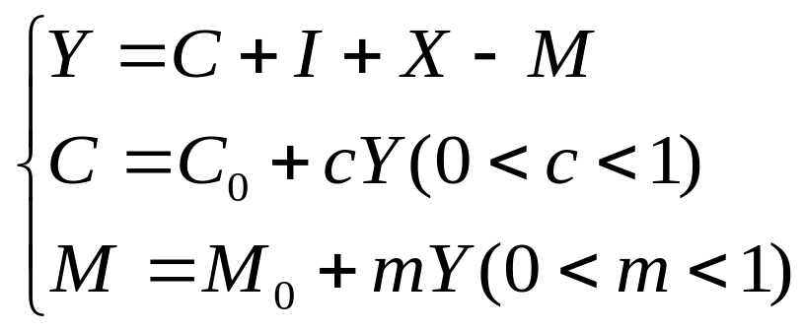
(二)对外贸易乘数
在开放经济中，国民收入(Y)是由消费(C)、投资(I)、
政府支出(G)以及出口净额(X－M)所决定的。若设消费及
进口均为国民收入的线性函数，投资与出口均为自主性
变量，并假定政府的经济活动与转移支付不存在，则开
放经济的宏观经济模型为：
(1-8)

Slide 52
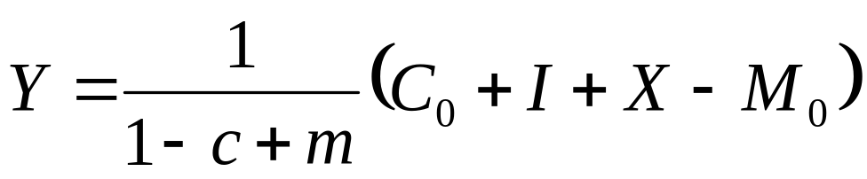
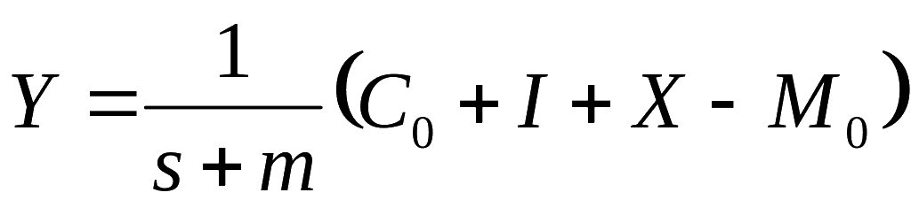
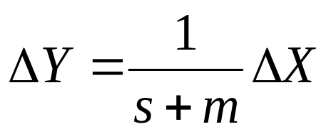
开放经济下的均衡国民收入为：
(1-9)
由于边际储蓄倾向s≡1－c，(1-9)式又可表为:
(1-10)
假如本国出口增加了ΔX，则它对国民收入的影响为：
(1-11)

Slide 53
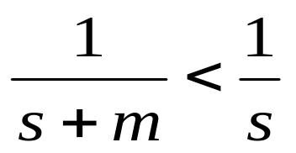
其中1／(s+m)称为对外贸易乘数。该式说明，出口
增加将导致国民收入倍数增加。又由于
(1-12)
可见开放经济中的乘数作用小于封闭经济中的乘数作用。

Slide 54
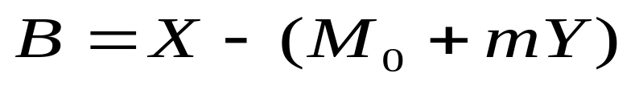
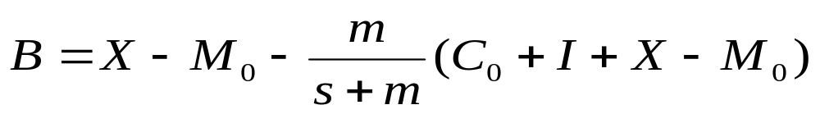
(三)国际收支收入调节机制
假设不存在国际资本流动，一国国际收支差额为：
(1-13)
将(1-10)式代入(1-13)式，得：
(1-14)

Slide 55

1.一国出口增加，可直接改善该国国际收支状况。同时，
由于出口的增加通过对外贸易乘数的作用，将促使国民
收入水平提高，而国民收入水平的提高将会引起进口增
加从而间接导致国际收支状况趋于恶化。令ΔX、ΔM分
别表示出口增加对于国际收支状况的直接效果与间接效
果，则有：
(1-15)

Slide 56
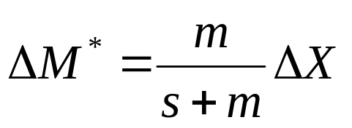
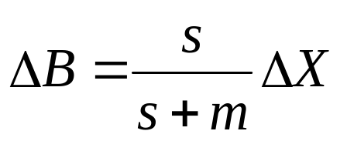
由于
(1-16)
代入(1-15)式得：
(1-17)
因为m>0，s/(s+m)<1，所以ΔB／ΔX<1。由此可见，
当一国出口增加时，其国际收支状况将会得到改善，但
改善的程度要比出口增加的程度小。

Slide 57
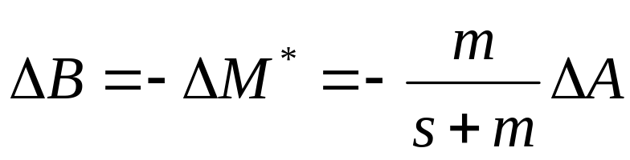
2.当一国的国内支出增加，如投资支出增加、消费支出
增加或两者都增加，可通过乘数作用促使国民收入水平
提高，而国民收入水平的提高又会引致该国进口增加，
造成国际收支状况相对恶化。因此一国国内支出增加ΔA，
对国际收支状况仅产生趋于恶化的间接效果。其数量关
系为：
(1-18)

Slide 58
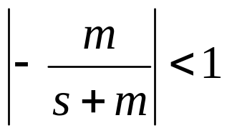
由于 ，因此可以得出结论： 当一国国内支出
自主增加时，该国国际收支将转趋恶化，但恶化的程度要
小于国内支出的增加额。
综合以上分析，一国出口或国内支出的任何自主变动，
对于该国国民收入的影响相同，但对于该国国际收支状况
的影响则不相同。至于其影响效果的程度，则分别取决于
边际储蓄倾向与边际进口倾向的大小。

Slide 59
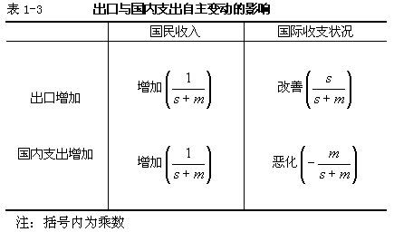

Slide 60
(四)哈伯格条件
在国际收支弹性理论中，只要满足马歇尔-勒纳条件
+ >1，本币贬值就可以改善一国贸易收支状况。但弹
性理论只分析说明了货币贬值的直接效果，而乘数理论则
还可以对货币贬值的间接效果作进一步的分析说明。即因
贬值引起的进出口的变动除了直接带来国际收支的变动外，
还会通过国民收入的变化，导致引致性进口的变动，从而
进一步影响国际收支状况。因此将弹性理论与乘数理论结
合起来，可以得到更富有现实意义的哈伯格条件：

Slide 61
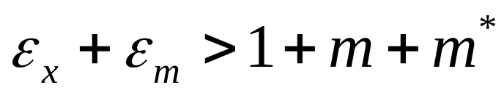
(五)国外回应
假设世界只由两个大国A国和B国组成，A国的出口就
是B国的进口，而A国的进口就是B国的出口。假定最初A
国出口增加，则B国的进口增加，B国的国民收入会随之
下降，导致B国的进口支出减少，从而引起A国出口收入
的减少。因此，在考虑到国外回应的情况下，A国的对外
贸易乘数将要比原来的小。
如果在分析本币贬值对一国贸易收支影响时考虑到
国外回应，则哈伯格条件可进一步修正为：
(1-20)

Slide 62
(六)对乘数理论的评价
区别于弹性理论强调研究汇率和价格的变动对一国贸
易收支的影响，乘数理论则建立在凯恩斯宏观经济分析框
架之上，从国民收入恒等式出发，着重从收入角度研究贸
易收支问题，揭示了国际收支的收入调节机制，是国际收
支理论的重大进展。但乘数理论也有其局限性，其分析方
法仍然属于局部均衡分析法，假定非充分就业以及汇率、
物价等保持不变。而实际上，如果国内已处于充分就业，
出口增加就意味着是过度需求，将会造成需求拉起的通货
膨胀。而且，出口增加所引起的总需求的增加还不同于投
资增加引起的总需求的增加，后者虽然也会引起通货膨胀。

Slide 63
但从长期来看，经过一段时期后会形成新的生产能力，
增加总供给，从而一定程度上抵消过度需求，而出口所引
起的过度需求不会形成新的生产能力。另外，乘数理论同
样也没有考虑国际资本流动，因而它关于收入对国际收支
影响的分析也是不全面的。收入增加虽然会刺激进口增加，
不利于一国贸易收支，但收入上升往往又意味着经济繁荣，
从而会吸引外国资本净流入，改善一国资本帐户收支，从
而抵消对经常帐户收支的不利影响。

Slide 64
四、国际收支吸收理论
(一)基本理论框架
运用国民收入恒等式：
Y=C+I+G+X-M (1-21)
经移项整理后得：
X-M=Y-(C+I+G) (1-22)
以B代表国际收支经常帐户差额，则有：
B=X-M=Y-(C+I+G) (1-23)

Slide 65
以A代表国内支出总额，即A＝C＋I＋G，亚历山大将
其命名为“吸收”，则(1-23)式变为：
B=Y-A (1-24)
由此得出结论：国际收支盈余是吸收相对于收入不
足的表现，而国际收支赤字则是吸收相对于收入过大的
结果。因此，一国国际收支状况最终都是要通过改变收
入或吸收来调节。

Slide 66

(二)货币贬值效应分析
对(1-24)式取增量形式可得：
(1-25)

Slide 67
根据(1-25)式，如果货币贬值要影响经常帐户，只
可能通过两种方式进行：①货币贬值导致该国生产的变
化，从而导致经常帐户差额被收入变化和收入引致的吸
收变化的两者差额所改变；②货币贬值可改变与任一既
定实际收入水平相联系的实际吸收量。货币贬值对收入
有直接效应ΔY，而对支出的效应则可分为两部分：即作
为收入变动的结果和收入以外的其他原因所产生的变动。
前者可表示为cΔY，其中c是边际吸收倾向；后者可记为
ΔAd，亚历山大称其为贬值对吸收的“直接效应”。

Slide 68
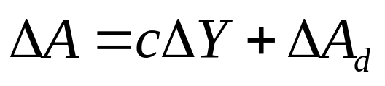
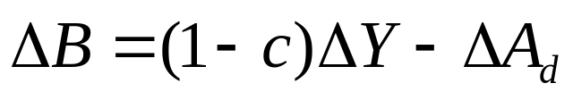
由于
(1-26)
所以
(1-27)
由(1-27)式，货币贬值对国际收支状况的实际效果要
取决于三个因素：①贬值对实际收入所产生的直接效应；
②边际吸收倾向的大小；③贬值对吸收的直接效应。

Slide 69
1.货币贬值对收入的直接效应
(1)闲置资源效应。
(2)贸易条件效应。
(3)资源配置效应。
2.货币贬值对吸收的直接效应
(1)实际现金余额效应。
(2)收入再分配效应。
(3)货币错觉效应。

Slide 70
(三)对吸收理论的评价
国际收支吸收理论建立在凯恩斯宏观经济学基础之
上，采用一般均衡分析的方法，将国际收支和整个国民
经济的诸多变量联系起来进行分析，从而克服了国际收
支弹性理论局部均衡分析的局限性，较之弹性理论前进
了一大步。同时，吸收理论还具有强烈的政策配合的涵
义，使其具有较强的应用性。

Slide 71
吸收理论的局限性表现在：
1.没有对收入吸收与贸易收支之间的因果关系提供令人
信服的逻辑分析。
2.隐含了两个重要的假定，即贬值是出口增加的唯一原
因和生产要素的转移机制运行顺畅，在现实中难以实现。
3.忽略了资本项目在国际收支中的作用。

Slide 72
五、国际收支货币理论
(一)假定条件
1.假设一国经济处于长期充分就业均衡状态，其实际货
币需求是实际收入的稳定函数。
2.假设购买力平价长期内成立，即存在一个高效率的世
界商品市场和资本市场，由于完全自由的套购、套卖和
套利活动，使得一国价格水平接近于世界市场价格水平，
一国利率水平接近于国际资本市场利率水平。
3.假设货币供给的变化不会影响到实物产量。

Slide 73
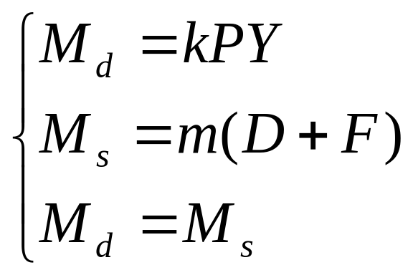
(二) 国际收支失衡的原因
国际收支货币理论通过下面的简单模型来说明国际
收支失衡的原因：
(1-28)
(1-29)
(1-30)

Slide 74
假定最初货币市场处于均衡状态，即M_{d}＝M_{s}，若由
于某种原因(如中央银行扩大国内信贷量)，使得一国名
义货币供应量超过名义货币需求量(M_{s}>M_{d})，则人们持
有的货币存量将超过他们意愿持有的水平，人们必然会
增加对国外商品和金融资产的需求，最终导致国际收支
逆差；相反，若由于某种原因(如收入增加)，造成名义
货币需求量上升，超过名义货币供应量(M_{d}>M_{s})，则人
们持有的货币存量将小于他们意愿持有的数量，人们必
然会减少对国外商品和金融资产的需求，最终导致国际
收支顺差。

Slide 75
因此，国际收支货币理论认为，国际收支失衡的
根本原因应归咎于货币供求的不平衡。当货币供应量
大于货币需求量时，会造成国际收支逆差；当货币供
应量小于货币需求量时，会造成国际收支顺差。

Slide 76
(三)国际收支失衡的调节
1.一国国际收支的失衡现象是暂时的，可以通过货币调
节机制自行消除，不可能长期存在下去。当M_{s}>M_{d}时，国
际收支出现逆差，该国的国际储备下降，其基础货币D＋
F下降，结果导致货币供应量M_{s}倍数下降，直到M_{s}＝M_{d}时，
国际储备停止流出，国际收支恢复均衡；当M_{d}>M_{s}时，国
际收支出现顺差，该国的国际储备增加，其基础货币D＋
F上升，结果导致货币供应量M_{s}倍数增加，直到M_{s}＝M_{d}时，
国际储备停止流入，国际收支恢复均衡。

Slide 77
2.关于本币贬值对国际收支失衡的调节作用，货币论认
为，本币贬值首先会提高贸易品的国内价格，并主要通
过贸易品和非贸易品的替代性使非贸易品的价格也会提
高，物价水平的提高将意味着实际货币余额的下降，从
而导致对名义货币余额需求的增加。在货币供应量不变
的情况下，人们必然会通过出售商品和金融资产来满足
增加的名义货币需求，从而国际收支状况将会改善。如
果货币供应量增加了，本币贬值所引起的名义货币需求
的增加由增加的货币供应量得以补充，而不需要通过增
加商品供给、减少消费支出或出售金融资产的方法来补
充，结果一国国际收支状况将得不到改善。因此，本币
贬值对国际收支的影响只是暂时的，从长期来看，控制
货币供应量的增长是影响国际收支状况的关键因素。

Slide 78
3.在浮动汇率制下，国际收支失衡可以立即由汇率的自
动变化而得到纠正。当一国国际收支由于货币的过度供
给出现逆差时，该国货币立即自动贬值，人们的实际货
币余额下降，于是减少支出重建实际货币余额，名义货
币需求将上升,直到将过度的货币供给完全吸收，国际收
支将自动恢复均衡。国际收支顺差的调节正好与之相反。

Slide 79
由此可见，在固定汇率制下，国际收支失衡表现
为国际储备的流出流入，一国在长期内丧失了控制货
币供给和国内货币政策的自主权；在浮动汇率制下，
国际收支失衡由汇率的自发变动纠正，不发生国际储
备的流出流入，一国货币当局可以保持对货币供给进
而对货币政策的自主权。因此，国际收支货币理论更
赞成浮动汇率制。

Slide 80
(四)对货币理论的评价
国际收支货币理论的贡献主要表现在：
1.货币理论所注重的是国际收支调节的另一侧面，即其研
究焦点不是放在出口、进口、投资、消费等一国经济活动
的实物侧面，而是放在货币侧面。
2.在政策主张上，货币理论把国际收支的货币调节放在首
位，强调货币政策的运用。

Slide 81
国际收支货币理论的缺陷主要表现在：
1.过于强调货币因素对国际收支的影响，而忽视对收入
水平、支出政策等实物因素的分析。
2.货币理论的假定条件不一定能成立。

Slide 82
六、对国际收支理论的评论
一国经常项目盈余等于该国海外资产的积累，如果没有资本流动的话，这部分积累就是现金余额C，因此，B=Y-A=
X-M=C
弹性理论和乘数理论的出发点是经常项目差额X-M，注重短期和中期的均衡条件分析。前者侧重于相对价格的变化，实际上是对商品市场的微观经济分析，偏向于运用汇率政策；后者侧重于收入的变化，虽属宏观经济分析，但手法是微观经济学的局部均衡分析。

Slide 83
吸收理论以Y-A为出发点，侧重于国民收入生产与支出的这种对内关系，强调商品市场的宏观经济分析，偏向与运用需求管理政策来增加收入减少国内吸收。
货币理论研究的出发点是C，侧重于货币市场的宏观经济分析，强调货币政策的运用，侧重长期均衡条件的分析。

Slide 84
蒙代尔——弗莱明模型

Slide 85
第四节 国际收支调节
一、国际收支的自动调节机制
(一)汇率调节机制
当一国出现国际收支失衡时，必然会对外汇市场产
生压力，促使外汇汇率的变动。如果该国政府允许汇率
自发变动，而不加以干预，则国际收支的失衡就有可能
会被外汇汇率的变动所消除，从而使该国国际收支恢复
平衡。

Slide 86
例如，当一国出现国际收支逆差时，必然会引起外
汇市场上的外汇需求大于外汇供给，在政府不对外汇市
场进行干预的前提下，外汇汇率将上升，而本币汇率会
下跌。如果该国满足马歇尔—勒纳条件，那么本币贬值
将会改善该国国际收支状况，并使其国际收支趋于平衡；
反之，当一国出现国际收支顺差时，本币汇率的自发上
升也会使该国的国际收支自发趋于平衡。

Slide 87
(二)收入调节机制
如果在某一均衡收入水平上发生了国际收支的失衡，
国民经济中就会产生出使收入水平发生变动的作用力，
而收入的变动至少会部分地减少国际收支的失衡程度。
例如，在某一均衡收入水平上，由于一国出口的增加导
致国际收支顺差，但与此同时，出口的增加又会引起国
民收入水平的增加，从而会引起进口的增加，这就部分
地抵消了出口的变动，从而减少了该国国际收支顺差的
程度；反之，当国际收支出现逆差时，国民收入的下降
将会部分地消除该国国际收支逆差。

Slide 88
(三)货币调节机制
国际收支失衡会影响该国流通中的货币量，进而影
响该国的价格水平、利息率和公众持有的现金余额等变
量。这些变量本身的变化又会起到缩小国际收支差额的
作用。这就是国际收支的货币调节机制。如果没有政府
的干预，它能自动消除国际收支的失衡。

Slide 89
二、国际收支政策引导机制
(一)外汇缓冲政策
外汇缓冲政策是指运用官方储备的变动或向外短期
借款，来对付国际收支的短期性失衡。一般的做法是建
立外汇平准基金，该基金保持一定数量的外汇储备和本
国货币，当国际收支失衡造成外汇市场的超额外汇供给
或需求时，货币当局就动用该基金在外汇市场公开操作，
买进或卖出外汇，消除超额的外汇供求。这种政策以外
汇为缓冲体，故称为外汇缓冲政策。

Slide 90
(二)汇率调整政策
一般而言，贬值可使国际收支改善，而升值可使国
际收支恶化。因而，汇率调整政策就是在发生逆差时实
行本币贬值，在发生顺差时实行本币升值。
(三)需求管理政策
需求管理政策是指运用扩张性或紧缩性财政政策和
货币政策来提高或降低收入和物价，进而消除国际收支
的周期性失衡和货币性失衡。

Slide 91
财政政策调节一般通过对各类税收的调节和通过对
公共支出系统的调节来实现政策目标。以国际收支盈利
为例，财政当局通过松的财政政策即减税和增加预算支
出刺激企业和个人的需求，从而推动收入增长或价格上
升，结果进口增加，盈余减少。
货币政策是国家货币当局利用金融调控手段干预金
融市场，进而伸缩需求规模，达到平衡国际收支目的。
这些调控手段包括利率、信贷政策和公开市场操作等。

Slide 92
以国际收支赤字为例，货币当局可采用以下紧缩性
货币政策：①提高利率，以增加融资成本的方式来限制
货币需求的膨胀，并吸引资本流入；②提高存款准备金
率，以紧缩信贷规模，从而达到制约进出口规模的目的；
③实行公开市场业务的操作，以调节货币需求规模，从
而减少直至消除国际收支赤字。

Slide 93
(四)直接管制政策
直接管制政策是指对国际经济交易采取直接行政干
预的政策。它包括外汇管制和贸易管制。前者主要有对
汇价的管制和对外汇交易量的控制，后者是通过关税、
配额、许可证制度来控制进出口。直接管制政策的优点
首先在于效果迅速而显著，其次在国际收支失衡的原因
为局部性因素时，较易针对该部分实施管制，因而不必
使整个经济发生变动。

Slide 94
然而，直接管制政策亦有若干明显的弊端： ①直接
管制会对价格机制发生阻碍作用，不利于自由竞争和资
源最佳配置，社会福利也难以实现最大化；②由于直接
管制措施易于察觉，因而比汇率调整和需求管理政策更
易招致他国的责难或报复；③暂时得到政策措施保护的
受益者，在这种措施已经变得没有必要之后，也总是不
愿让它废止，因而直接管制措施有一种长期持续的倾向。

Slide 95
三、国际收支调节的政策配合
(一)支出变更政策与支出转换政策的搭配
1.假定条件
(1)没有国际资本流动。
(2)在总需求开始超过充分就业的产出水平之前，价格保
持不变。

Slide 96
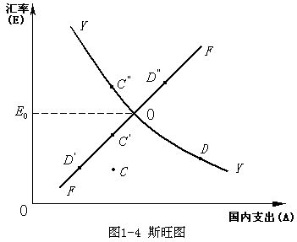
2.斯旺图

Slide 97
3.斯旺图的缺陷
(1)斯旺图没有考虑国际资本流动，因而贸易收支即为国
际收支。
(2)如果汇率无法轻易变动，斯旺图的分析就可能会陷入
两个目标一种政策的窘境。

Slide 98
(二)财政政策与货币政策的搭配
1962年，在蒙代尔向国际货币基金组织提交的题为
《恰当运用财政货币政策以实现内外稳定》的报告中，
提出了在固定汇率下如何运用财政政策和货币政策同时
实现内外均衡的政策搭配说。

Slide 99
